Slide 1
個体間距離を考慮した 複数解探索型Bat Algorithm
2018年度 修士論文 中間発表
情報学専攻 髙玉研究室 1730022 岩瀬 拓哉
2018/09/27

Slide 2
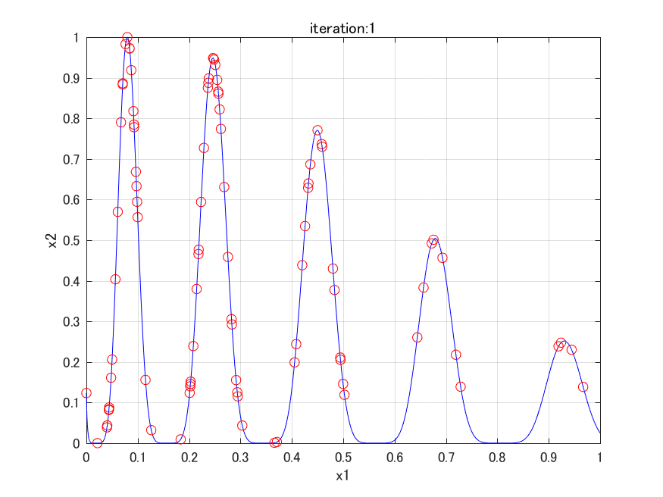
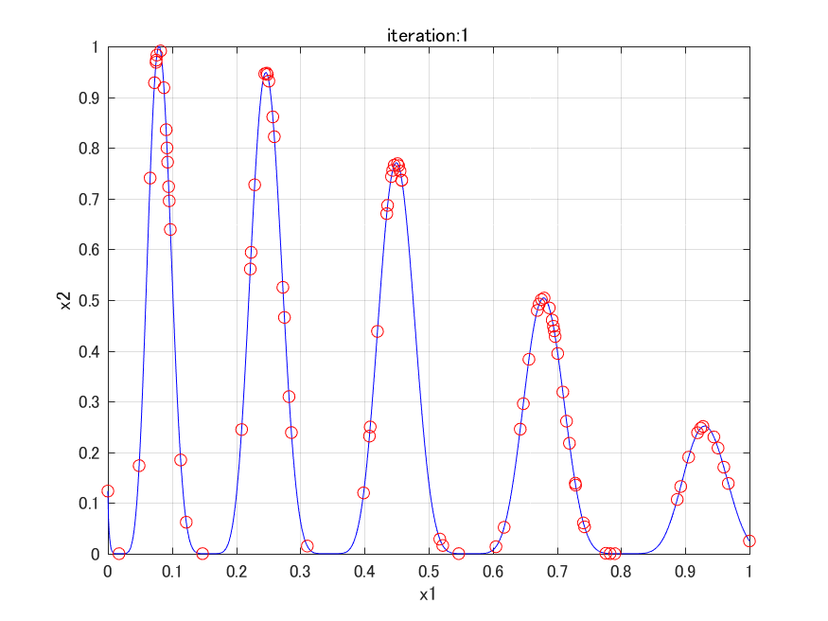
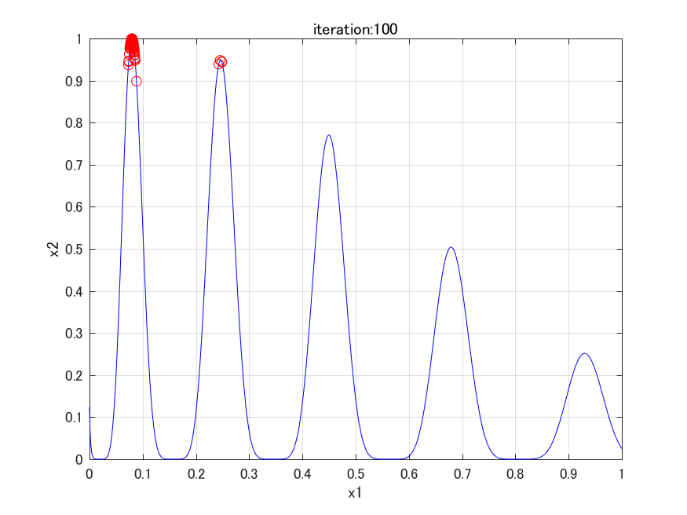
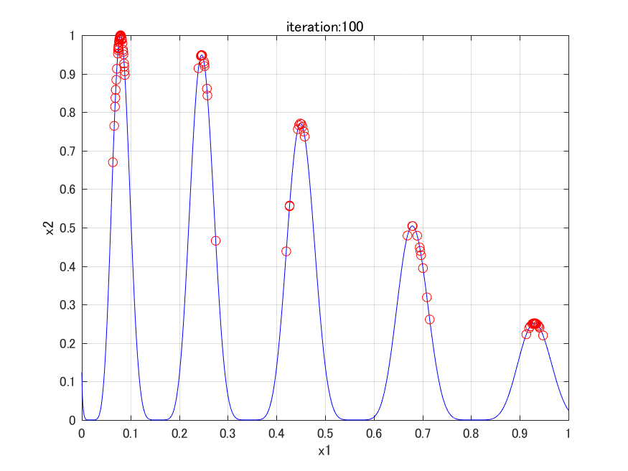
背景: 多峰性最適化問題
 | 従来手法 | 提案手法
探索 開始時
探索 終了時
最適解
局所解
最適解へ収束
全てのピークを探索
Notes:
複数の最適解及び局所解を持つ多峰性最適化問題（プロット+アニメーション）において，従来の多点探索アルゴリズムは探索終了時に最適解に収束する傾向が強く，実問題への適用を考慮したとき，局所解も探索し保持しておく必要がある．その応用例として，災害時における被災者の負傷具合を解空間内の局所解または最適解と見立てた時，負傷度合いに依らず多くの被災者を探索しなければならない(アニメ)．しかし…

Slide 3
背景: 複数解探索の問題
問題点
大域探索と局所探索のバランス
Bat Algorithm(BA)
局所探索性能を自動で調整
ランダムな大域探索
>
局所探索
大域探索
最適解に収束
目的
分散型Bat Algorithmの提案とその有効性の検証
Notes:
複数解探索の問題点として”大域探索と局所探索のバランス”が挙げられる．群知能アルゴリズムの一つであるBat Algorithmは大域探索と局所探索を自動的に調整することに優れたアルゴリズムです．しかし，ランダム性が強く，最適解に収束してしまうため，本研究では…

Slide 4
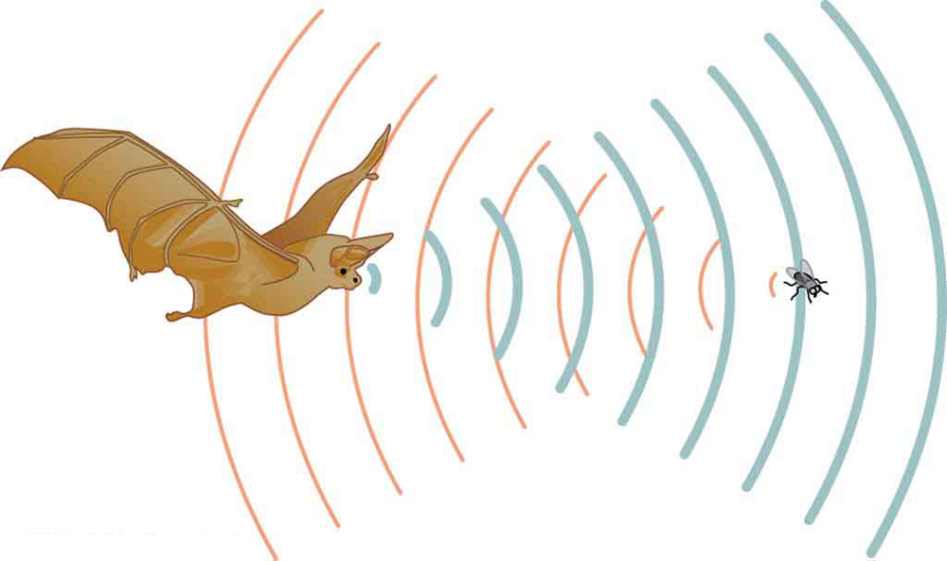
従来手法: Bat Algorithm [Yang, X.S., 2010]
エコロケーション
餌や獲物を発見するために使用する音波
→ Frequency: f
ターゲットに向かう速度の調整
→ Loudness: A
ターゲットまでの距離を把握
→ Parse rate: r
Loudnessの反射波
Parse rate
Loudness
Frequency
Notes:
ターゲットに近づくにつれて速度を落とす．
ある程度，解に近づいたら探索性能を下げるアルゴリズム．

Slide 5
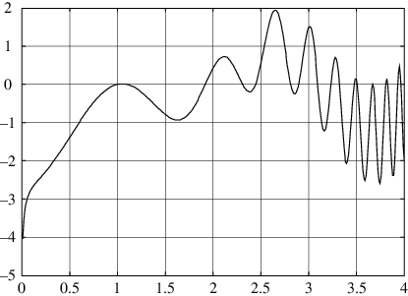
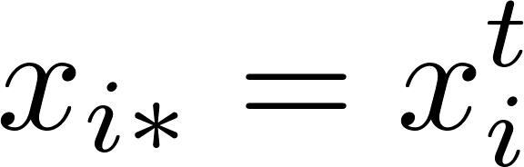

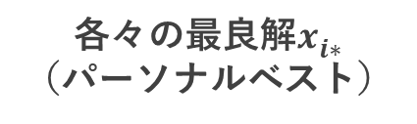



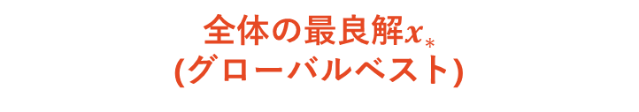




従来手法: Bat Algorithm [Yang, X.S., 2010]
初期個体の生成
大域探索
局所探索
ランダム 探索
評価 と更新
各々の最良解$x_{i∗}^{}$
（パーソナルベスト）
$$F\left(x\right)$$
個体の初期化
$$x_{1}^{t}$$
$$x_{4}^{t}$$
$$x_{2}^{t}$$
$$x_{3}^{t}$$
周波数の初期化
全体の最良解$x_{∗}$
(グローバルベスト)
$$x_{∗}^{}=x_{2}^{t}$$
$β$は0から1の乱数
$$x$$
: 個体
i : 個体番号
t : 時間
Notes:
（アニメ）．次にパーソナルベストの中から（アニメ×2）最も評価値の高い解グローバルベストを算出する．この例ではx2の評価値が最も高いため（アニメ）

Slide 6
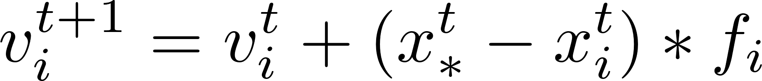
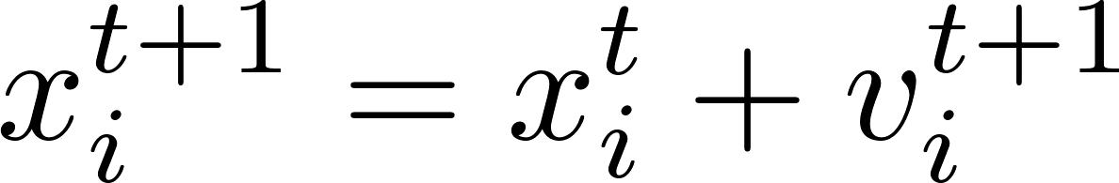

従来手法: Bat Algorithm [Yang, X.S., 2010]
初期個体の生成
大域探索
局所探索
ランダム 探索
評価 と更新
$$F\left(x\right)$$
速度の更新
$$x_{1}^{t}$$
$$x_{4}^{t}$$
$$x_{2}^{t}$$
$$x_{3}^{t}$$
$$v_{1}^{t+1}$$
新しい解の生成
$$x$$
: 個体
i : 個体番号
t : 時間
Notes:
i=1の時，個体x1はグローバルベストの方へ速度v1で（アニメ×2）移動し，新たに解を生成します．

Slide 7
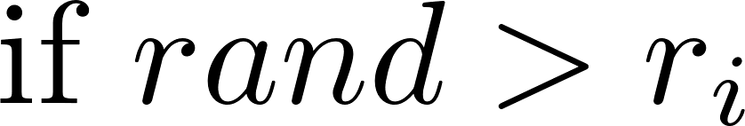
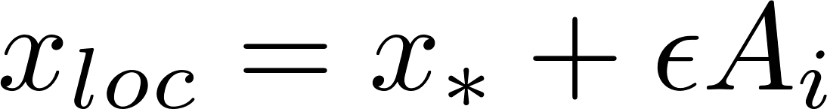



従来手法: Bat Algorithm [Yang, X.S., 2010]
初期個体の生成
大域探索
局所探索
ランダム 探索
評価 と更新
$$F\left(x\right)$$
グローバルベスト近辺に解生成
$$x_{1}^{t}$$
$$x_{4}^{t}$$
$$x_{2}^{t}$$
$$x_{3}^{t}$$
$r$は0から1の乱数
$ε$は1×Dの配列で[-1 1]区間のランダムな値
$$x$$
: 個体
i : 個体番号
t : 時間

Slide 8
従来手法: Bat Algorithm [Yang, X.S., 2010]
初期個体の生成
大域探索
局所探索
ランダム 探索
評価 と更新
$$F\left(x\right)$$
ランダムに新しい解を生成
$$x_{1}^{t}$$
$$x_{4}^{t}$$
$$x_{2}^{t}$$
$$x_{3}^{t}$$
$$x$$
: 個体
i : 個体番号
t : 時間

Slide 9

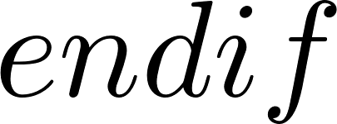
従来手法: Bat Algorithm [Yang, X.S., 2010]
初期個体の生成
大域探索
局所探索
ランダム 探索
評価 と更新
$$F\left(x\right)$$
$$x_{1}^{t}$$
$$x_{4}^{t}$$
$$x_{2}^{t}$$
を更新
$$x_{3}^{t}$$
$$x$$
: 個体
i : 個体番号
t : 時間
Notes:
現在のパーソナルベストx1に対し，生成した3つの解の中から（アニメーション）評価値が高ければ更新する．次の世代に移動し，再度，大域探索を行う（アニメ）．

Slide 10
提案手法: Niche Radius based BA
提案手法での変更点
▶ Niche Radius[D.Beasley et.al., 1993]を使用した個体の分散
▶ 局所探索をグローバルベスト→Niche Radius内の最良解近辺に変更
▶ ランダム探索無しに変更
Notes:
以下3つの変更をしました．まず…

Slide 11
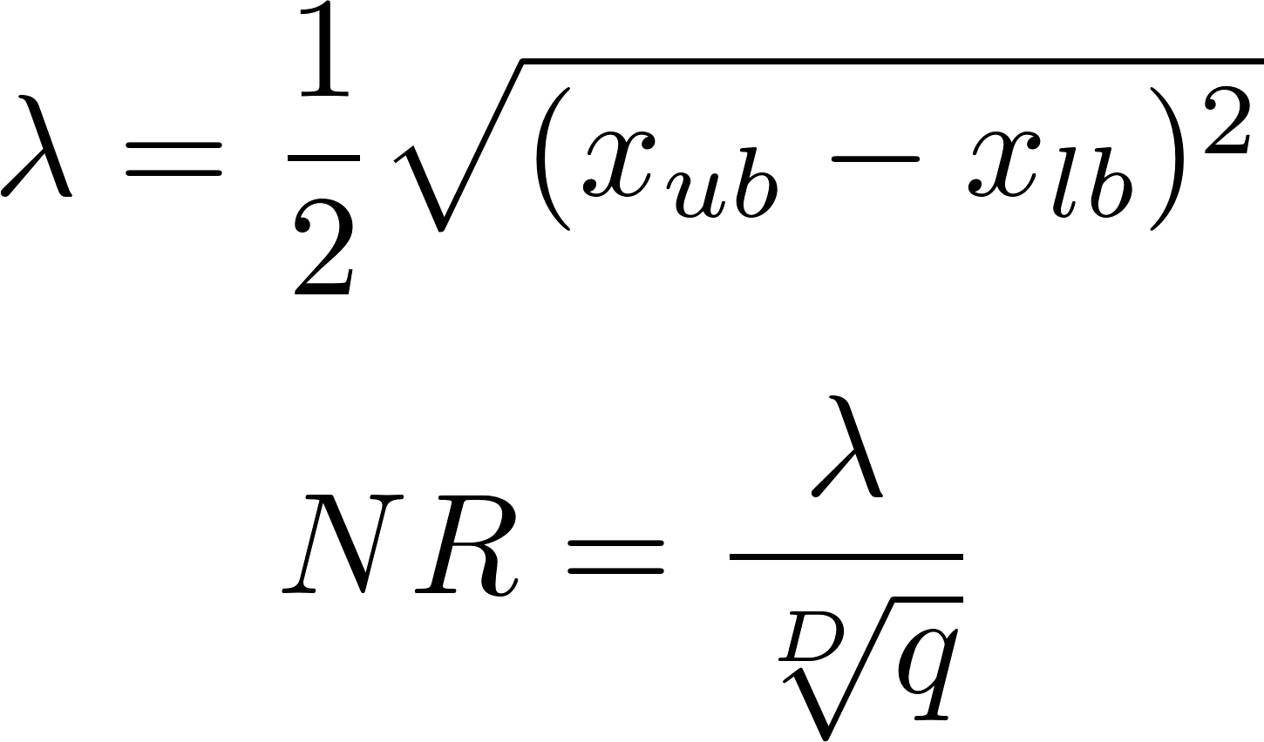
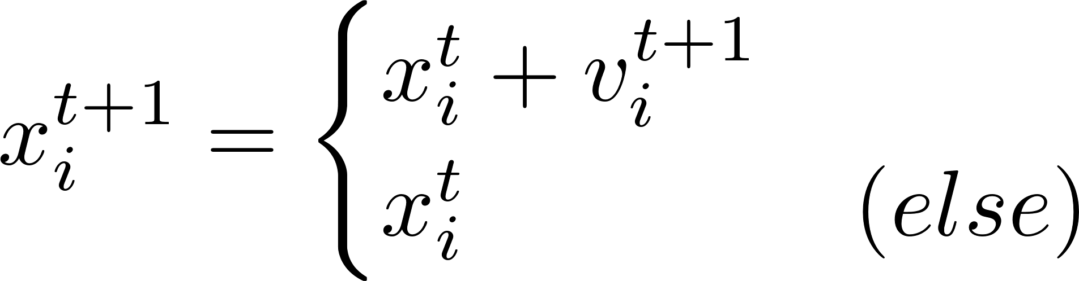
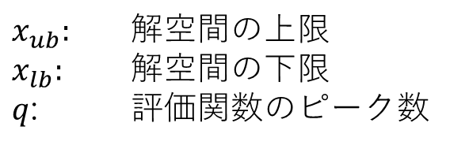
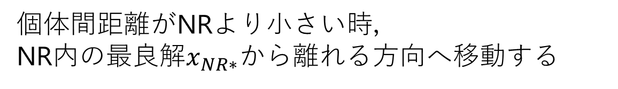
提案手法: Niche Radius based BA
提案手法での変更点
▶ Niche Radius[D.Beasley et.al., 1993]を使用した個体の分散
▶ 局所探索をグローバルベスト→Niche Radius内の最良解近辺に変更
▶ ランダム探索無しに変更
Niche Radius算出式
$x_{ub}:$ 解空間の上限
$x_{lb}:$ 解空間の下限
$q$: 評価関数のピーク数
個体間距離がNRより小さい時， NR内の最良解$x_{NR∗}$から離れる方向へ移動する

Slide 12
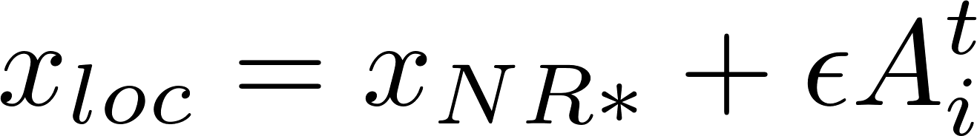
提案手法: Niche Radius based BA
提案手法での変更点
▶ Niche Radius[D.Beasley et.al., 1993]を使用した個体の分散
▶ 局所探索をグローバルベスト→Niche Radius内の最良解近辺に変更
▶ ランダム探索無しに変更
個体を局所解へ収束させる

Slide 13
提案手法: Niche Radius based BA
提案手法での変更点
▶ Niche Radius[D.Beasley et.al., 1993]を使用した個体の分散
▶ 局所探索をグローバルベスト→Niche Radius内の最良解近辺に変更
▶ ランダム探索無しに変更
最適解への収束を避けるため，個体を局所解に留まらせる

Slide 14
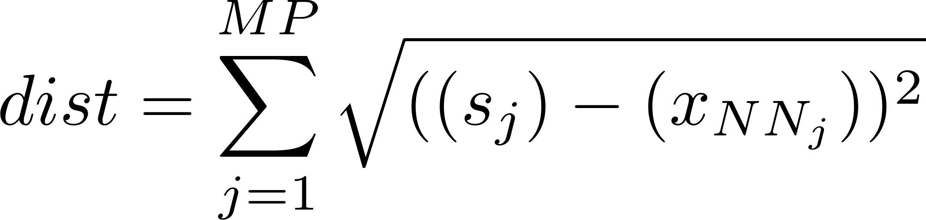
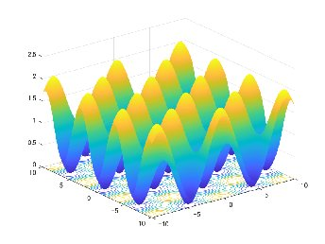
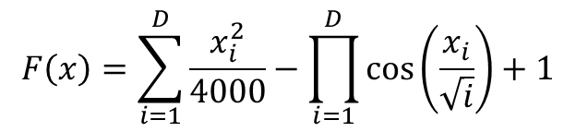
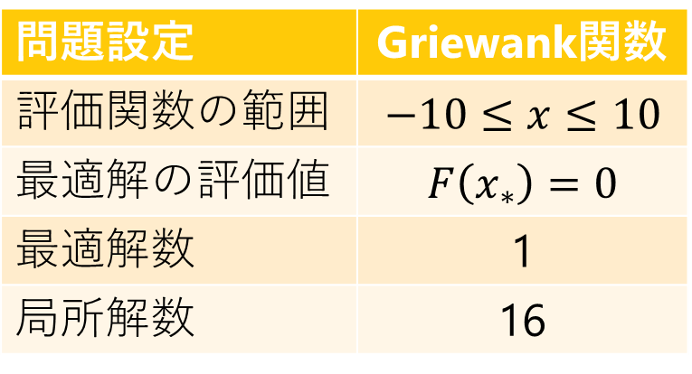
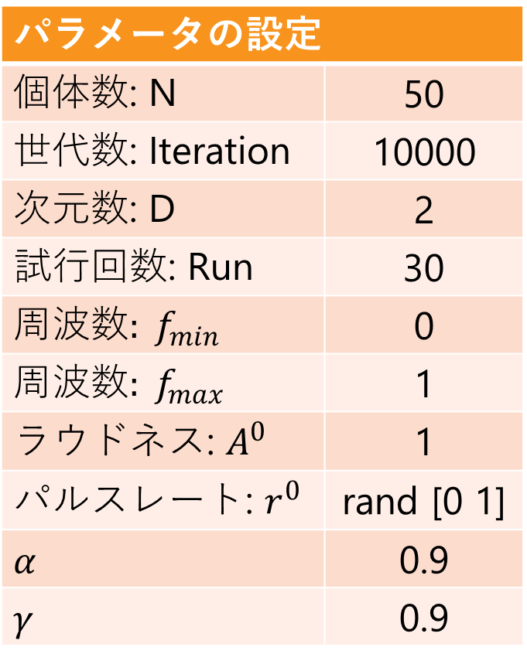
実験
問題設定 | Griewank関数
評価関数の範囲 | $$−10≤x≤10$$
最適解の評価値 | $$F\left(x_{∗}\right)=0$$
最適解数 | 1
局所解数 | 16
パラメータの設定
個体数: N | 50
世代数: Iteration | 10000
次元数: D | 2
試行回数: Run | 30
周波数$: f_{min}$ | 0
周波数$: f_{max}$ | 1
ラウドネス: $A^{0}$ | 1
パルスレート: $r^{0}$ | rand [0 1]
$$α$$ | 0.9
$$γ$$ | 0.9
評価尺度
比較
BA vs. NRBA
$$F\left(x\right)=\sum_{i=1}^{D}{\frac{x_{i}^{2}}{4000}−\prod_{i=1}^{D}{\cos\left(\frac{x_{i}}{\sqrt{i}}\right)+1}}$$
Notes:
最適解と局所解を複数持つGriewank関数を用いました．以下略

Slide 15
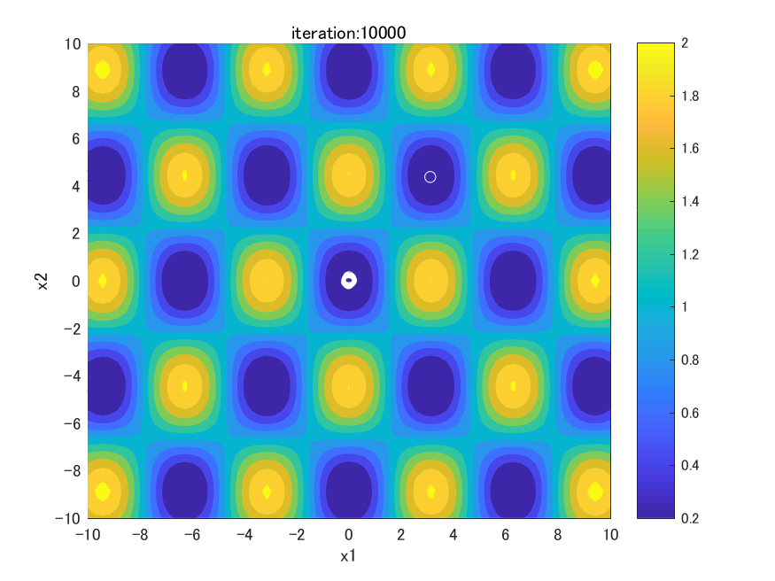

結果
試行回数30回分のdistの平均値と標準偏差
 | Mean | SD
BA | 66.33508 | 21.27697
NRBA | 7.696631 | 4.232964
BA
NRBA

Slide 16
結果
試行回数30回分のdistの平均値と標準偏差
 | Mean | SD
BA | 66.33508 | 21.27697
NRBA | 7.696631 | 4.232964
提案手法
大域探索性能が高く，ほぼ全てのピークを捕捉
最適解に収束せず，局所解にも留まることが可能
BA
NRBA

Slide 17
まとめ
背景
▶ 複数解探索の必要性
▶ 大域探索と局所探索のバランス
提案
▶ Niche Radiusを用いた個体の大域探索
▶ Niche Radius内の最良解を局所探索
▶ ランダム探索無し
知見
▶ ほぼ全てのピークを捕捉
今後の展望
▶ 実環境への適用を考慮した個体数制限下での性能検証

Slide 18
Appendix

